Slide 1
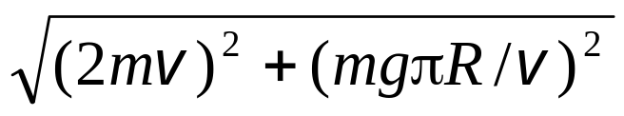
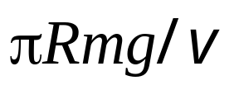

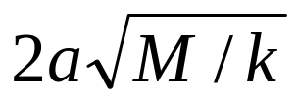
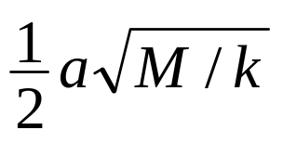


03级大学物理（上册）期末试题
一、选择题（共30分）
1、圆锥摆的摆球质量为m，速率为v，圆半径为R，当摆球在轨道上运动半周时，摆球所受重力冲量的大小为
D）0．
A） 2mv． B）
C）
√
2、在以加速度 a 向上运动的电梯内，挂着一根劲度系数为k、质量不计的弹簧．弹簧下面挂着一质量为M的物体，物体相对于电梯的速度为零．当电梯的加速度突然变为零后，电梯内的观测者看到物体的最大速度为
m
R
．
√
C）
A）
B）
D）

Slide 2
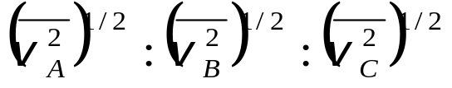
3、三个容器A、B、C 中装有同种理想气体，其分子数密度n 相同，而方均根速率之比为 ＝1∶2∶4，则其压强之比P_{A}∶P_{B}∶P_{C}为：
A） 1∶2∶4． B） 1∶4∶8．
C） 1∶4∶16． D） 4∶2∶1．
√
4、在标准状态下，若氧气(视为刚性双原子分子的理想气体)和氦气的体积比V₁ / V₂=1 / 2 ，则其内能之比E₁ / E₂为:
A）3 / 10． B）1 / 2．
C） 5 / 6． D） 5 /3
√

Slide 3

5、下列各图所示的速率分布曲线，哪一图中的两条曲线能是同一温度下氮气和氦气的分子速率分布曲线？
√
A）
B）
O
v
O
v
C）
D）
O
v
v
O

Slide 4
6、把单摆摆球从平衡位置向位移正方向拉开，使摆线与竖直方向成一微小角度q ，然后由静止放手任其振动，从放手时开始计时．若用余弦函数表示其运动方程，则该单摆振动的初相为
A） p． B） p/2．
C）0． D） q．
√
7、根据惠更斯－菲涅耳原理，若已知光在某时刻的波阵面为S，则S的前方某点P的光强度决定于波阵面S上所有面积元发出的子波各自传到P点的
A） 振动振幅之和． B） 光强之和．
C）振动振幅之和的平方． D） 振动的相干叠加．
√
8、光强为I₀的自然光依次通过两个偏振片P₁和P₂．若P₁和P₂的偏振化方向的夹角a＝30°，则透射偏振光的强度I是
√

Slide 5
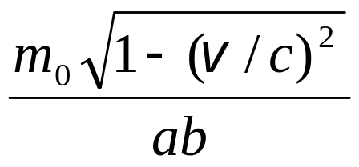
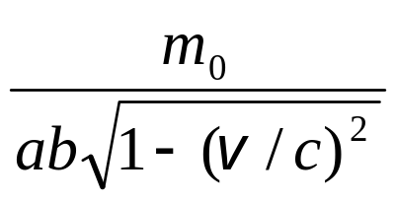
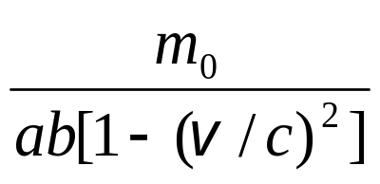
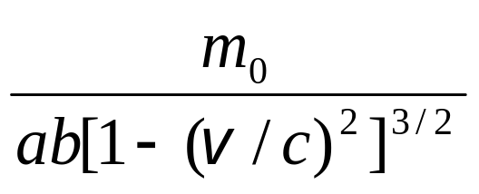
9、一匀质矩形薄板，在它静止时测得其长为a，宽为b，质量为m₀．由此可算出其面积密度为m₀ /ab．假定该薄板沿长度方向以接近光速的速度v作匀速直线运动，此时再测算该矩形薄板的面积密度则为
A）
B）
√
C）
D）
10、已知电子的静能为0.51 MeV，若电子的动能为0.25 MeV，则它所增加的质量Δm与静止质量m₀的比值近似为
A） 0.1 ． B） 0.2 ． C）0.5 ． D） 0.9 ．
√

Slide 6
二、填空题（共30分）
11、 哈雷慧星绕太阳的轨道是以太阳为一个焦点的椭圆．它离太阳最近的距离是r₁＝8.75×10¹⁰ m，此时它的速率是v₁＝5.46×10⁴ m/s．它离太阳最远时的速率是v₂＝9.08×10² m/s，这时它离太阳的距离是r₂＝______．
5.26×10¹² m
12、一人站在质量（连人带船）为m₁＝300 kg的静止的船上，他用F＝100 N的恒力拉一水平轻绳，绳的另一端系在岸边的一棵树上，则船开始运动后第三秒末的速率为__________；在这段时间内拉力对船所做的功为____________．（水的阻力不计）
1 m/s
150 J

Slide 7
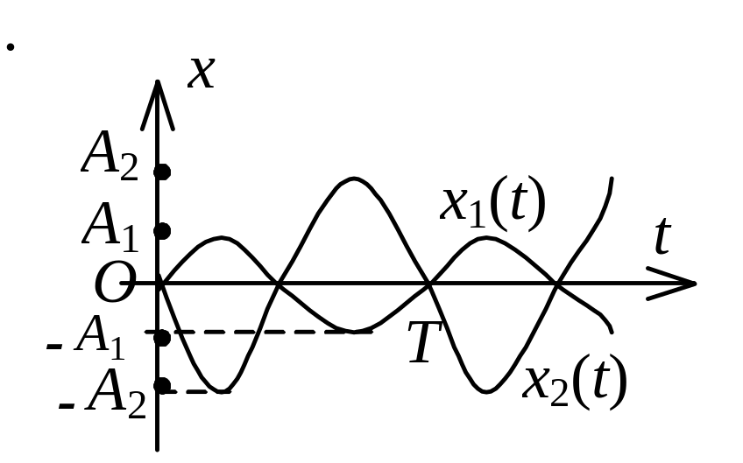
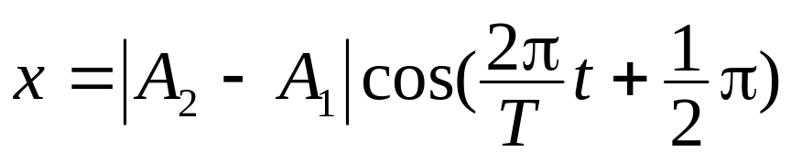
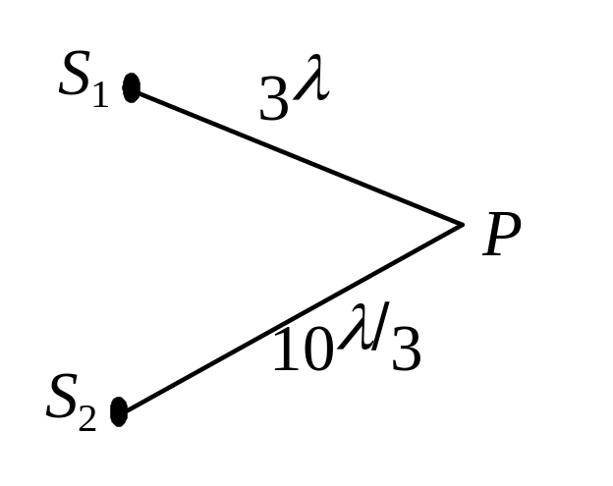
16、两个同方向的简谐振动曲线如图所示．合振动的振幅
为_______________________________，合振动的振动方程
为________________________________．
|A₁ – A₂|
17、如图所示，波源S₁和S₂发出的波在P点相遇，P点距波源S₁和S₂的距离分别为 3l 和10 l / 3 ，l 为两列波在介质中的波长，若P点的合振幅总是极大值，则两波在P点的振动频率___________，波源S₁ 的相位比S₂ 的相位领先_________________．
相同
- 2π/3

Slide 8
18、如果单缝夫琅禾费衍射的第一级暗纹发生在衍射角为30°的方位上，所用单色光波长l = 500 nm (1 nm = 10⁻⁹ m)，则单缝宽度为_____________________m．
1×10⁻⁶
19、用波长为l的单色平行红光垂直照射在光栅常数d = 2 mm (1 mm=10⁻⁶ m)的光栅上，用焦距 f = 0.500 m的透镜将光聚在屏上，测得第一级谱线与透镜主焦点的距离l = 0.1667 m．则可知该入射的红光波长 l =_________________nm．
(1 nm =10⁻⁹ m)
632.6 或 633
20、假设某一介质对于空气的临界角是45°，则光从空气射向此介质时的布儒斯特角是_______________________．
54.7°

Slide 9
三、计算题（共40分）
21 、 质量为M＝0.03 kg，长为l＝0.2 m的均匀细棒，在一水平面内绕通过棒中心并与棒垂直的光滑固定轴自由转动．细棒上套有两个可沿棒滑动的小物体，每个质量都为m＝0.02 kg．开始时，两小物体分别被固定在棒中心的两侧且距棒中心各为r＝0.05 m，此系统以n₁＝15 rev/ min的转速转动．若将小物体松开,设它们在滑动过程中受到的阻力正比于它们相对棒的速度,(已知棒对中心轴的转动惯量为Ml ² / 12)求：
1) 当两小物体到达棒端时，系统的角速度是多少？
2) 当两小物体飞离棒端，棒的角速度是多少？
解: 1)选棒、小物体为系统，系统开始时角速度为
ω₁ = 2πn₁＝1.57 rad/s．
设小物体滑到棒两端时系统的角速度为ω ₂．由于系统不受外力矩作用，所以角动量守恒．

Slide 10
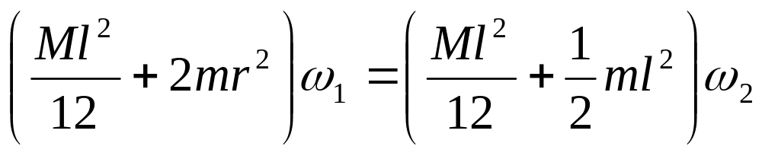
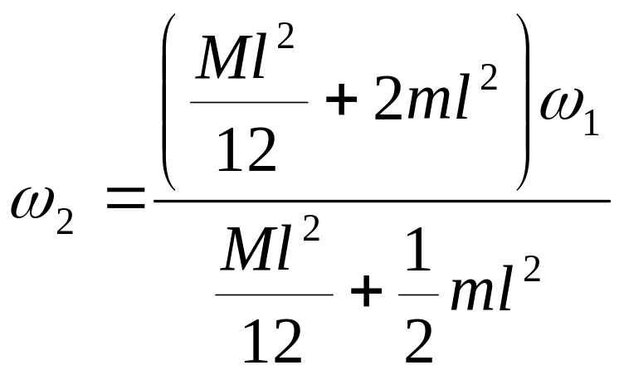
＝0.628 rad/s
2）小物体离开棒端的瞬间，棒的角速度仍为ω ₂．因为小物体离开棒的瞬间内并未对棒有冲力矩作用．

Slide 11
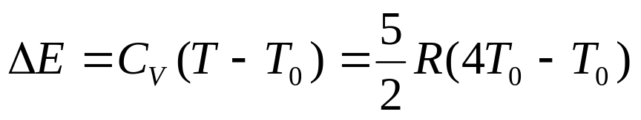
22、一气缸内盛有1 mol温度为27 ℃，压强为1 atm的氮气(视作刚性双原子分子的理想气体)．先使它等压膨胀到原来体积的两倍，再等体升压使其压强变为2 atm，最后使它等温膨胀到压强为1 atm．求：氮气在全部过程中对外作的功，吸的热及其内能的变化．(普适气体常量R=8.31 J·mol－1·K^{－1})
解：设初态的压强为p₀、体积为V₀、温度为T₀，而终态压强为p₀、体积为V、温度为T．在全部过程中氮气对外所作的功
W = W (等压)+ W (等温)
W (等压) = p₀(2 V₀－V₀)=RT₀
W (等温) =4 p₀ V₀ln (2 p₀ / p₀) = 4 p₀ V₀ln 2 = 4RT₀ln 2
∴ W =RT₀ +4RT₀ln 2=RT₀ (1+ 4ln 2 )
=9.41×10³ J
氮气内能改变
=15RT₀ /2=1.87×10⁴
氮气在全部过程中吸收的热量 Q =△E+W=2.81×10⁴ J．

Slide 12
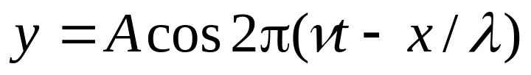

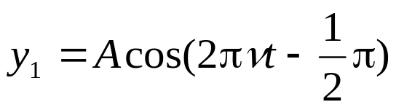
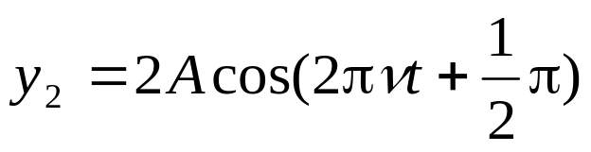
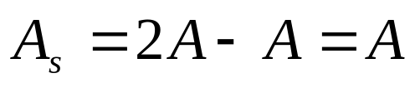
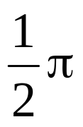
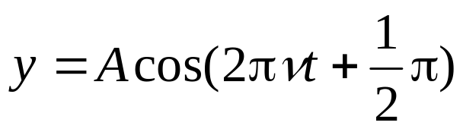
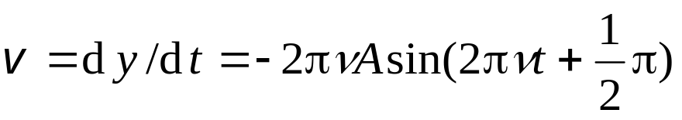

23、 一平面简谐波沿Ox轴正方向传播，波的表达式为
, 而另一平面简谐波沿Ox轴负方向
传播，波的表达式为
求：1) x = l /4 处介质质点的合振动方程；
2) x = l /4 处介质质点的速度表达式．
解：1) x = λ/4处
∵ y₁，y₂反相 ∴ 合振动振幅
且合振动的初相f 和y₂的初相一样为
合振动方程
2) x = λ /4处质点的速度

Slide 13
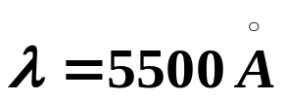


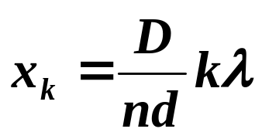
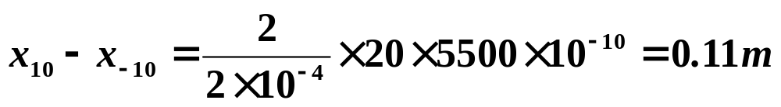











24、在双缝干涉实验中,波长 的单色平行光垂直照射到缝间距为 的双缝上,屏到双缝的距离 D=2m.
求：1)中央明纹两侧两条10级明纹中心的距离。
2)以厚度为 ，折射率为n=1.58的玻璃片覆盖后，零级明纹将移到原来的第几级的位置。
解 : 1)
故：
2) 覆盖玻璃后零级条纹应满足：
不盖玻璃时此处为k级满足：

